Slide 1
闻王昌龄左迁龙标遥有此寄
李白
结合注释，从标题当中你能得到什么信息？
杨花落尽子规啼,闻道龙标过五溪。
我寄愁心与明月,随风直到夜郎西。

Slide 2
闻王昌龄左迁龙标遥有此寄
李白
汉代贵右贱左，故将贬官称为左迁。
迁：一般指升官。（右迁）
授：授官，任命。除：任命，授职。
拜：授给官职。征：征召(特指君召臣)
辟：征召，由中央官署征聘，然后向上荐举
罢、免、解、黜、夺
致仕：带职退休。

Slide 3
写作背景
王昌龄和李白都是唐时著名的诗人，两人是很要好的朋友。天宝年间王昌龄被贬到离京城长安三千多里外的“荒地”龙标做龙标尉。李白听到好朋友被贬谪到荒远的龙标的消息，写下了这首诗篇寄给他。

Slide 4
这首诗写到了哪些意象？
杨花、子规、明月
小疑问：地名算意象吗？
带有作者情思和意味的物象才算意象。

Slide 5
品读意象
意象：意象是客观物象经过创作主体独特的情感活动而创造出来的一种艺术形象。简单地说，意象就是寓“意”之“象”，就是用来寄托主观情思的客观物象。
意象一定是名词。

Slide 6
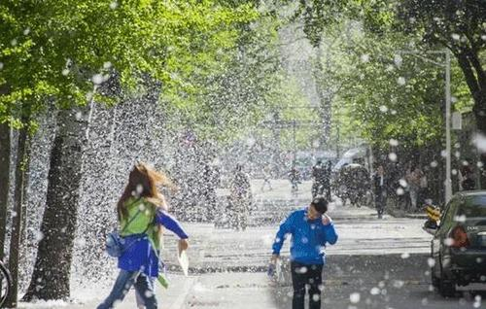
杨花：
杨柳——古代特指垂柳——折柳相送
杨花漫天飞舞，轻柔多情，飘散不定，成为古往今来情愫满怀的迁客骚人、浪迹天涯的游子们
寄托感情和哀思的信物。

Slide 7
词人们把自己的理想抱负、与佳人的缠绵哀思、与亲友的离愁别绪以及自身的抑郁不得志寄予温柔多情的杨花，希冀从中寻求自己的归宿。
水龙吟·次韵章质夫杨花词
苏轼
似花还似非花，也无人惜从教坠。抛家傍路，思量却是，无情有思。萦损柔肠，困酣娇眼，欲开还闭。梦随风万里，寻郎去处，又还被、莺呼起。
不恨此花飞尽，恨西园、落红难缀。晓来雨过，遗踪何在？一池萍碎。春色三分，二分尘土，一分流水。细看来，不是杨花，点点是离人泪。

Slide 8
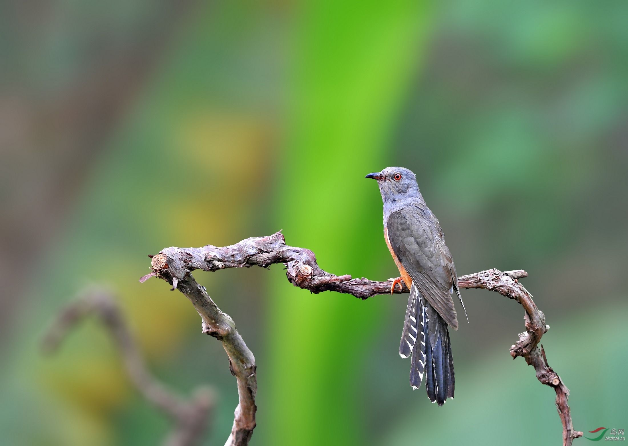
子规：
子规，又叫杜宇、四声杜鹃、催归。它总是朝着北方鸣叫，六、七月鸣叫声更甚，昼夜不止。传说为蜀帝杜宇的魂魄所化。常夜鸣，声音凄切，故借以抒悲苦哀怨之情。

Slide 9
子规：
杜鹃啼血猿哀鸣。《琵琶行》
又闻子规啼夜月，愁空山。《蜀道难》
无端旧梦驱残醉，独对灯阴忆子规。《无题》

Slide 10
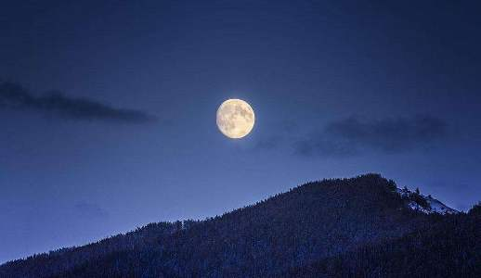
明月：
海上生明月，天涯共此时。
山川异域,风月同天。

Slide 11
诗中哪一个词最能体现作者的情感？
愁——诗眼 愁什么？
我寄愁心与明月，随君直到夜郎西
通过丰富的想象，给予抽象的“愁心”以物的属性，它竟会随风逐月到夜郎西。本来无知无情的明月，竟变成了一个了解自己，富于同情的知心人，她接受自己的要求，将自己对朋友的思念、身遭贬谪的同情，对好友长途跋涉的担忧交给那不幸的迁谪者。

Slide 12
我寄愁心与明月，随君直到夜郎西。
有几层意思？
借景抒情。这两句诗所表现的意味，有三层意思，一是说自己心中充满了愁思，无可告诉，无人理解，只有将这种愁心托之于明月；二是说惟有明月分照两地，自己和朋友都能看见她；三是说，人隔两地，难以相从，也只有依靠她才能将愁心寄与，别无它法。

Slide 13
拓展阅读
送友人 李白
青山横北郭，白水绕东城。
此地一为别，孤蓬万里征。
浮云游子意，落日故人情。
挥手自兹去，萧萧班马鸣。
有哪些意象？

Slide 14
送友人 李白
青山横北郭，白水绕东城。
此地一为别，孤蓬万里征。
浮云游子意，落日故人情。
挥手自兹去，萧萧班马鸣。
孤蓬：指离人就要像蓬草那样随风飞转，到万里之外去了
白云：随风飘浮，象征着友人行踪不定，任意东西；
远处一轮红彤彤的夕阳徐徐而下，似乎不忍遽然离开大地，隐喻诗人对朋友依依惜别的心情。
班马，离群的马。

